Slide 1
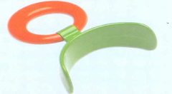
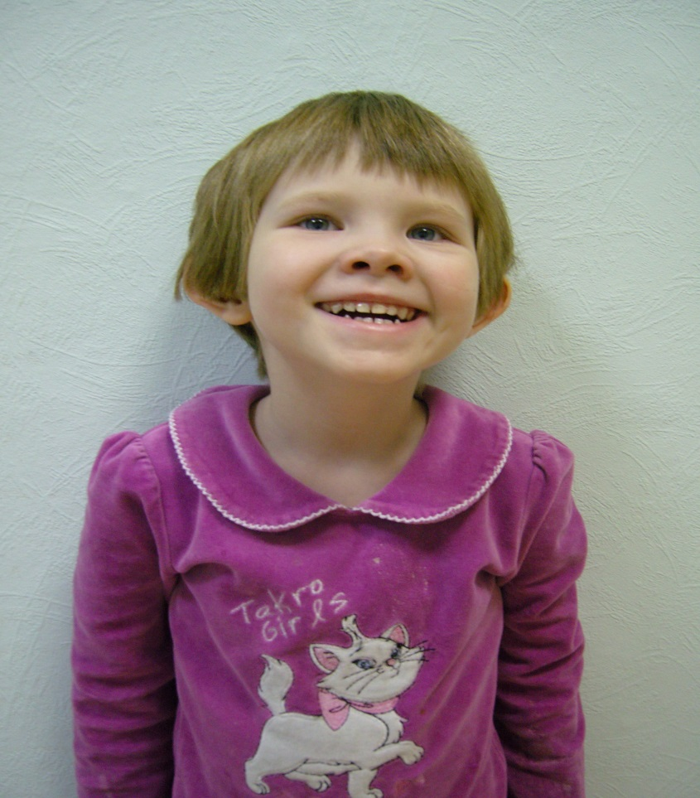
«Применение вестибулярных пластинок в речевой терапии»

Slide 2
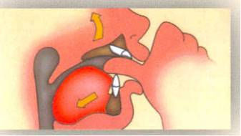
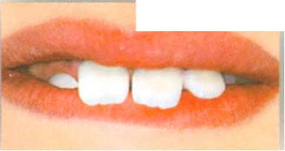
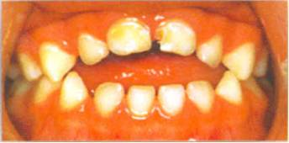

Slide 3
Профилактика лучше лечения

Slide 4
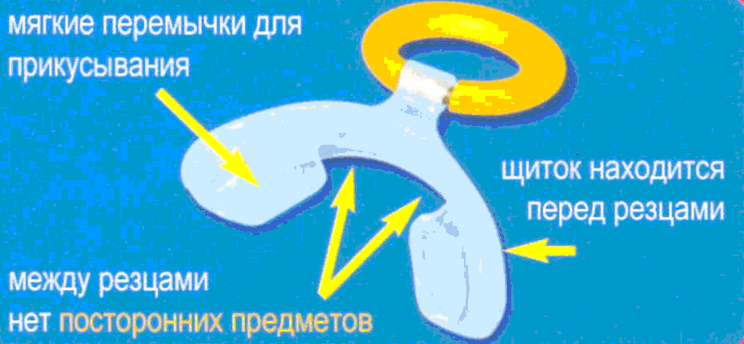
Эластичная пластинка Stoppi
Для скорейшего и
безболезненного
отвыкания
ребенка от
вредных
привычек
(сосание
пустышки или
пальца)

Slide 5
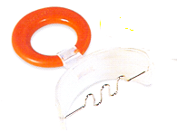
MUPPY® «G» ­Вестибулярная пластинка с проволочной заслонкой для языка
Рекомендуется использовать в работе логопеда при :
- открытом прикусе
в переднем отделе;
- дисфункции языка
(прокладывание его
между зубами при
глотании и речи)

Slide 6
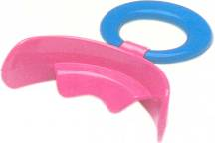
Вестибулярная пластинка Muppy с козырьком
При глубоком резцовом
перекрытии мягкую
пластинку устанавливают
козырьком вниз,
а для устранения
обратного
перекрытия –
козырьком вверх.

Slide 7
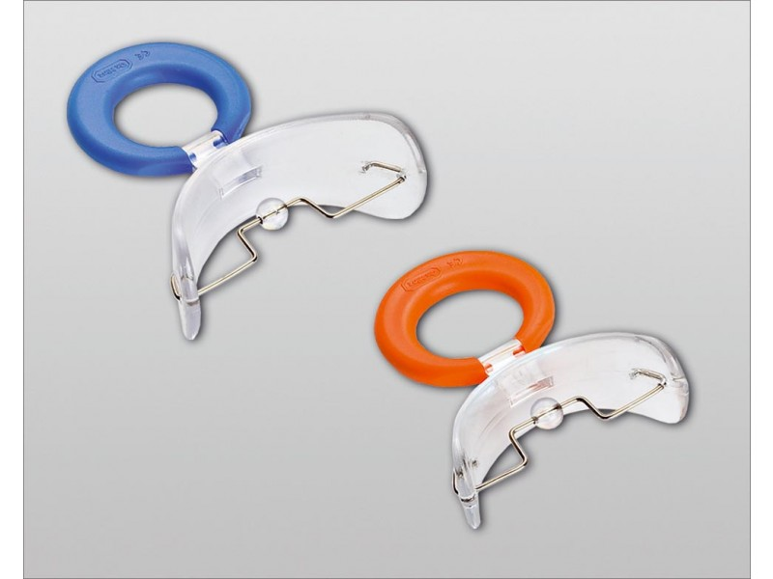
MUPPY® «Р» ­Вестибулярная пластинка С БУСИНКОЙ
Показания:
- Дисфункция языка
- Инфантильное
(атипичное) глотание
- Дефекты речи
- Низкое положение
языка на фоне
ротового дыхания

Slide 8
Трейнер «Infant»
для активной тренировки мускулатуры и правильного позиционирования языка у детей в молочном прикусе
(3 – 5 лет).
Регулярное применение этого трейнера позволяет выработать у ребёнка правильное положение языка в покое и при глотании, а также устранить межзубный сигматизм

Slide 9
Шесть правил для родителей
1. MUPPY успешно заменит пустышку и палец, но это должно произойти добровольно, без всякого принуждения.
2. Носить пластинку необходимо каждую ночь.
3. В дополнение к этому нужно регулярно носить пластинку каждый день по часам: пока ребенок смотрит телевизор или увлечен какой-либо игрой. Это необходимо для того, чтобы Ваш малыш быстрее привык к пластинке.
4. Устранение вредной привычки, как правило, происходит в течение недели, но для закрепления результата необходимо, чтобы ребенок надевал пластинку на ночь в течение еще 6-8 недель.
5. Пластинку следует хранить в специальной гигиенической коробочке.
6. Помните, что пластинку MUPPY, как и зубы, нужно регулярно обрабатывать.

Slide 10
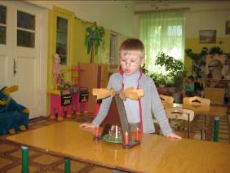
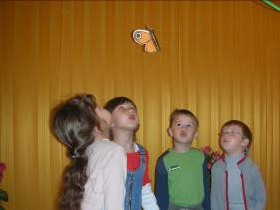
Миогимнастика - как метод профилактики и коррекции зубочелюстных и речевых аномалий
- Миогимнастика – это
упражнения для мышц,
окружающих зубные ряды.
-Миогимнастика применяется
как самостоятельный вид
работы для восстановления
функций носового дыхания,
глотания, жевания, речи.

Slide 11
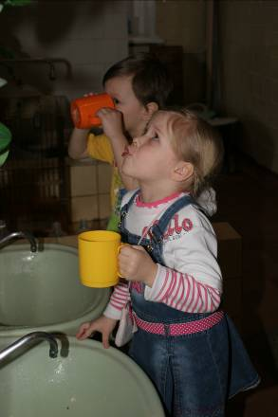
Проведение занятий по миогимнастике должно соответствовать основным
педагогическим принципам:
- систематичности,
- последовательности,
- сознательности и
активности,
- доступности и
индивидуализации,
- повторности и
наглядности.

Slide 12
Основные правила проведения миогимнастики
- сокращения мышц должны совершаться с максимальной амплитудой; интенсивность сокращений мышц не должна быть чрезмерной;
- скорость и продолжительность сокращений должны постепенно увеличиваться;
- между двумя последовательными сокращениями должна быть пауза, равная продолжительности самого сокращения;
- сокращения мышц при каждом упражнении должны быть повторены несколько раз и продолжаться до появления чувства лёгкой местной усталости;
- наиболее благоприятный возраст для проведения миогимнастики – от 4 до 7 лет.

Slide 13
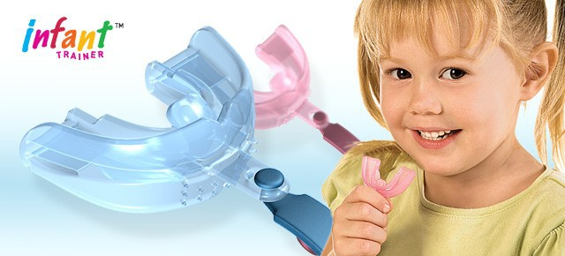
СПАСИБО ЗА ВНИМАНИЕ

